Slide 1
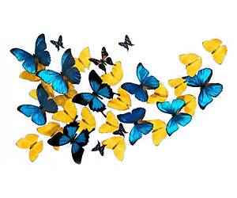

Живое письмо
Изобразительное искусство. 1-й класс.
Урок 14.
© ООО «Баласс», 2013.

Slide 2
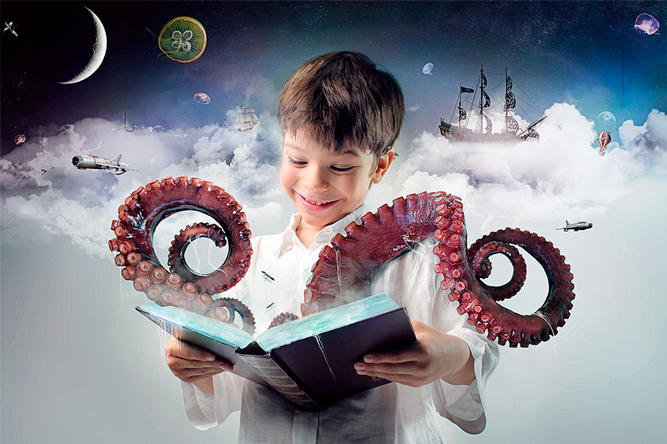
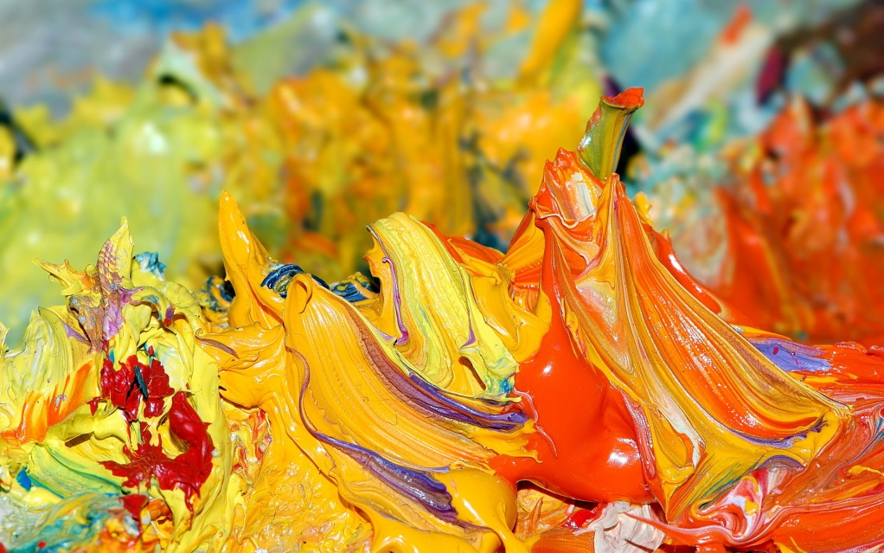

Slide 3
Формулирование проблемы
Как же помочь малышу оживить краски?
Возможны другие варианты проблемного вопроса

Slide 4
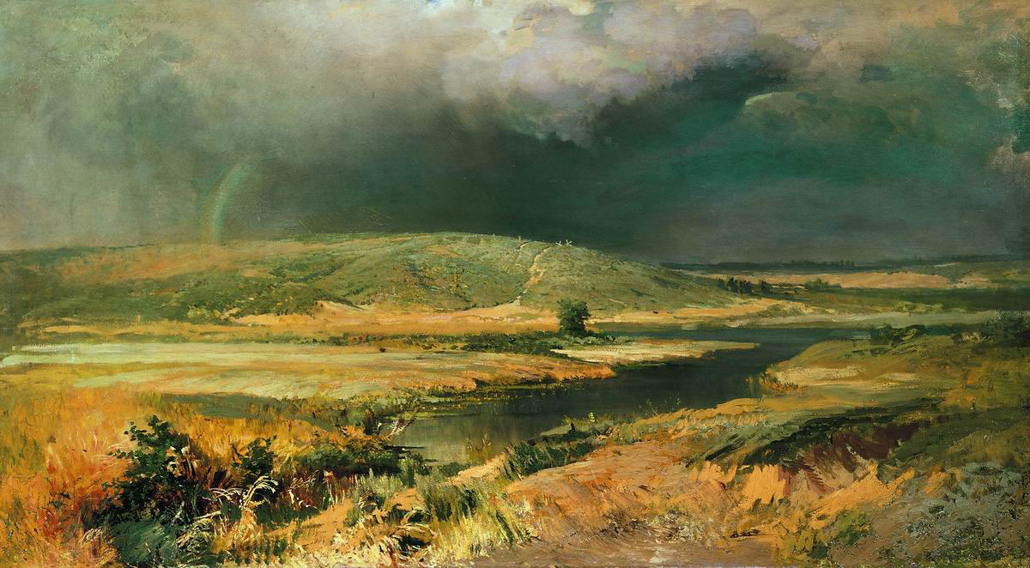
К какому виду искусства можно отнести это произведение?
Notes:
Андрей Астахов

Slide 5

Назовите порядок цветов радуги.

Slide 6
Как называются цвета, которые, если их расположить рядом, кажутся ярче?
Назовите пары таких цветов.

Slide 7
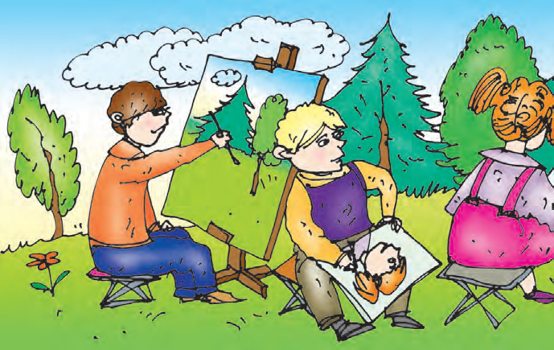
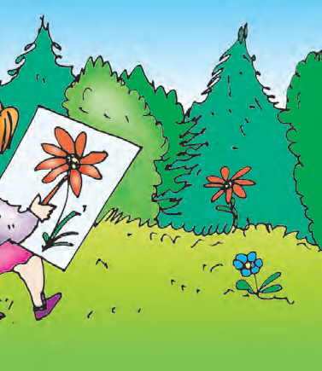
Как вы думаете, что происходит на рисунке?
Что делают дети?
Почему на рисунках изображены совсем разные предметы?

Slide 8
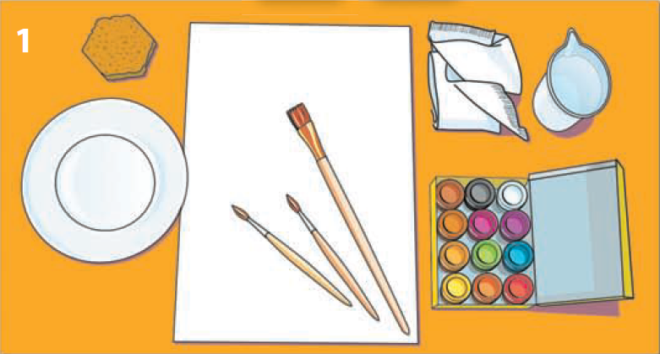
Необходимые для работы материалы

Slide 9
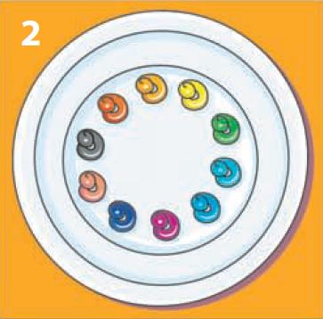
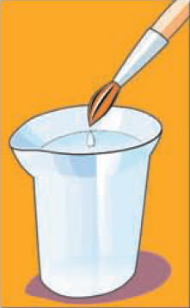
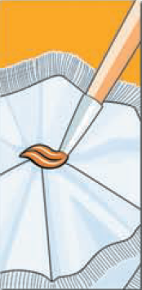
Обмакните свои кисти в баночки с водой, снимите на тряпочку лишнюю воду и размешайте краску с оставшейся на кисти водой, чтобы она стала пожиже.

Slide 10
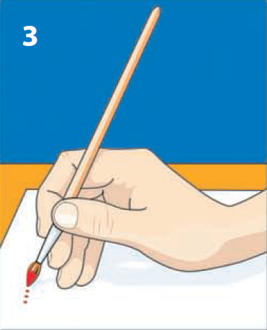
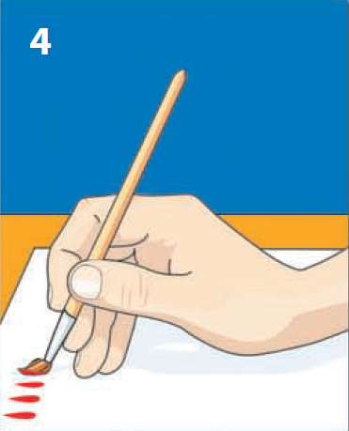
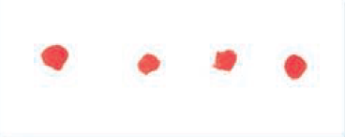
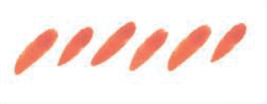
Выполняем упражнения

Slide 11
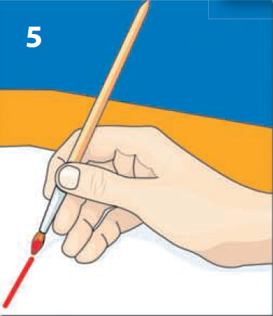
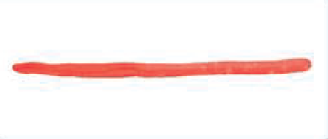

Slide 12
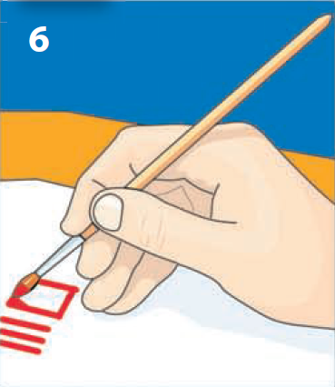
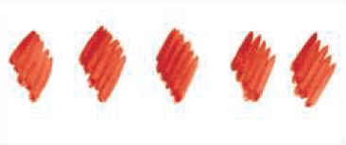

Slide 13
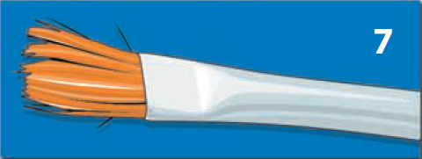
Работаем широкой кистью

Slide 14
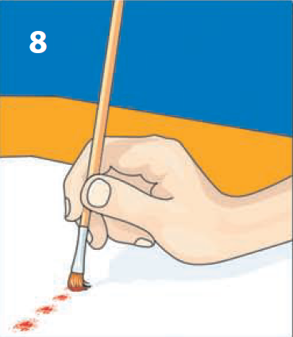

Slide 15
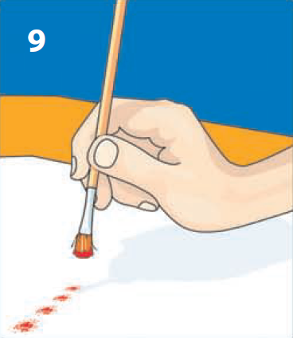

Slide 16
Как же помочь малышу оживить краски?

Slide 17
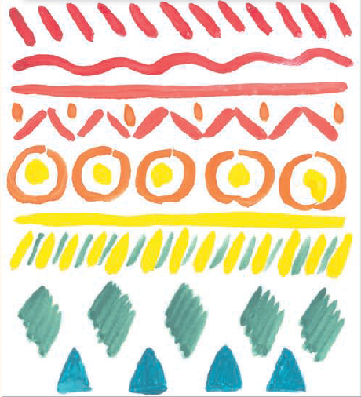
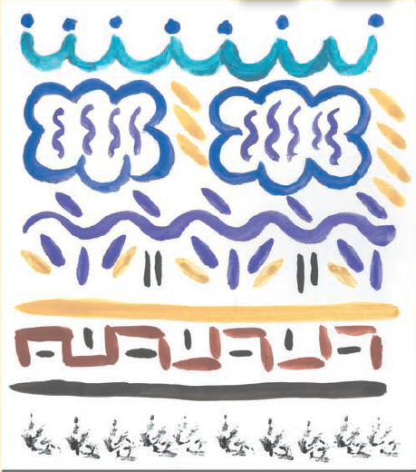
Используя изученные приёмы, нарисуйте на белой бумаге разноцветный узор.

Slide 18
Рефлексия
Оцените свою работу на уроке:
Я молодец
Мне нужно ещё поработать
Сегодня не мой день

Slide 19
Домашнее задание
Принести альбом, карандаш, ножницы, рабочую тетрадь, краски (гуашь), кисти (№ 3, № 4, № 12 или № 13), стакан для воды, палитру для смешивания красок.

